Slide 1



爱
如
茉
莉

Slide 2
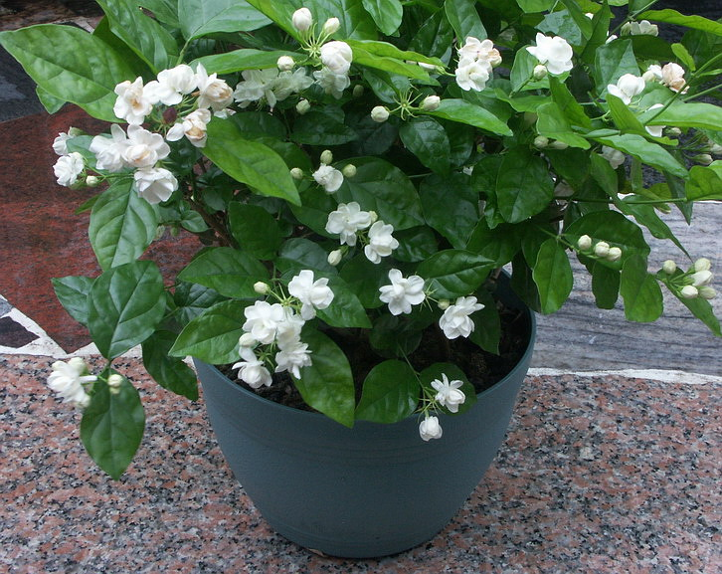

Slide 3
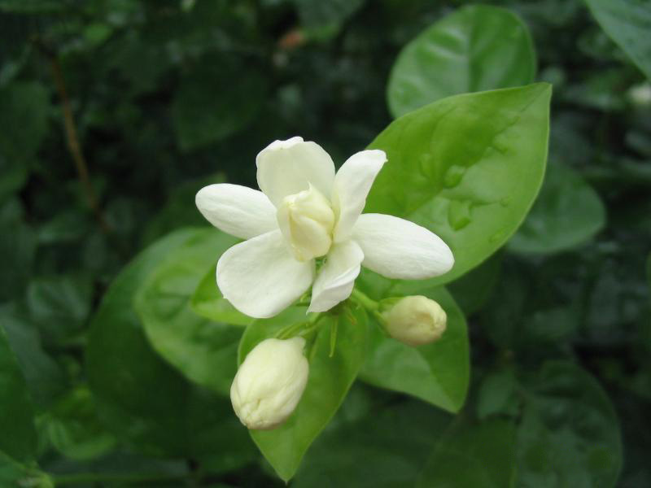

Slide 4
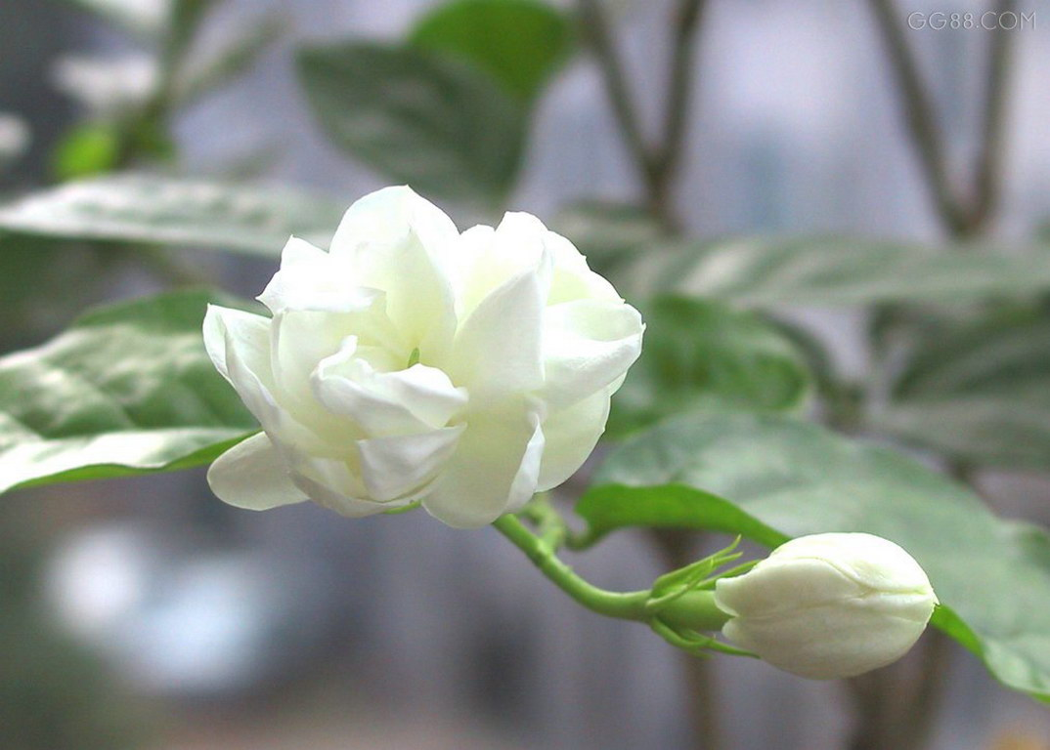

Slide 5
茉莉 掏出 哈欠 揉一揉 胳膊 缕缕 幽香 平淡无奇
橘黄 一愣[lèng] 嗔怪【chēn 】
寻思 虚弱 叮嘱 恬静[tián]
笼罩【lǒng 】 怔住 静谧 [mì] 浸润
欣欣然 眸子[móu] 袅袅 [niǎo ]
莫名其妙 睡眼朦胧 蹑手蹑脚[niè]
洁白纯净 缕缕幽香

Slide 6

请同学们自由读课文，找出课文中描写茉莉花特点的词语，看看作者笔下的茉莉花有怎样的特点。

Slide 7

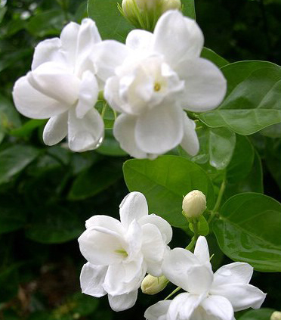
平淡无奇
洁白纯净
缕缕幽香

Slide 8
默读课文，找出体现父母之间爱的句子画出来。
爸爸妈妈的爱镶嵌在课文的细节中，注意细节，如人物的一个动作、一种神情、一句话语。

Slide 9

细节一：一句话语——善意的谎言
苏教版国标本五年级下册
“映儿，本来我答应今天包饺子给你爸爸吃，现在看来不行了。你呆会儿就买点现成的饺子煮给你爸爸吃。记住，要等他吃完了再告诉他我进了医院，不然他会吃不下去的。”
爱 如 茉 莉
1、妈妈生病的时候心里想的是谁？在妈妈心里生病与吃饺子哪一个重要？饺子中包含着什么？
普通的饺子，平凡的小事，看上去是那么的平淡无奇，却饱含着妈妈对爸爸真切的爱（牵挂、体贴）。
执教：福安市实验小学 陈智文

Slide 10

细节二：一个动作——直奔医院
然而，爸爸没有吃我买的饺子，也没听我花尽心思编的谎言，便 医院。此后，他每天都去医院。
直奔
1、从哪个词感受到爸爸对妈妈的爱？
（直奔、每天、两个没有）
2、“奔”有两种读音，读bēn是无目的的，bèn是有目的的。这里该读？
爱是爸爸直奔医院匆匆而去的身影。爱是爸爸对妈妈的担心和焦急。

Slide 11
细节三：一个场景——静谧美好的病房
一天清晨，我按照爸爸的叮嘱，剪了一大把茉莉花带到医院去。当我推开病房的门，不禁怔住了：妈妈睡在病床上，嘴角挂着恬静的微笑；爸爸坐在床前的椅子上，一只手紧握着妈妈的手，头伏在床沿边睡着了。初升的阳光从窗外悄悄地探了进来，轻轻柔柔地笼罩着他们。一切都是那么静谧美好，一切都浸润再生命的芬芳与光泽里。
1、你从哪里可以看出爸爸妈妈的爱？
（恬静的微笑、紧握着的手）
2、一个“探”字能否换成“照”字？为什么？
（探字用了拟人的手法，说明阳光也不想打扰眼前这美好的画面）

Slide 12
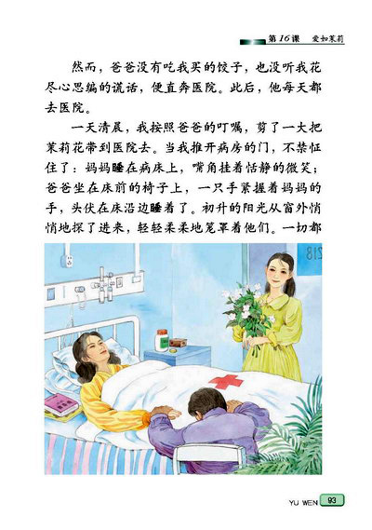

Slide 13
细节四
似乎是我惊醒了爸爸。他睡眼朦胧地抬起头， 妈妈的手，然后 地走到门边，把我拉了出去。
轻轻放下
蹑手蹑脚
你从哪个词可以看出爸爸对妈妈的爱？
（轻轻放下 蹑手蹑脚）
爱是一堆细节，从这堆细节中，我们感受到了爸爸对妈妈的爱，就像那茉莉花，平淡而幽香。

Slide 14
细节五
爸爸边打哈欠边说：“我夜里睡得沉，你妈妈有事又不肯叫醒我，这样睡，她一动我就惊醒了。”
“你爸爸伏在床边睡着了。我怕惊动他不敢动。不知不觉，手脚都麻木了。”
爸爸妈妈的默默关怀。
爱是

Slide 15
病房里，那簇茉莉显得更加洁白纯净。它送来的缕缕幽香，袅袅地钻到我们的心中。
1、为什么说“茉莉更加洁白纯净”
2、“钻”好在什么地方？
作者在这里说茉莉更加洁白，其实说的是爱更加纯净。钻进心里的是花香，更是父母之间那深深的爱。“钻”写出了爱一直温暖和打动到人的心灵深处。

Slide 16

哦，爱如茉莉，爱如茉莉。

Slide 17
《爱如茉莉》向我们讲述了爸爸妈妈那份如茉莉一样平淡而美好的爱。其实，这样的爱不仅仅是在夫妻之间，爱，无处不在，就在一句话，一个动作，一个神情，一个个日常的生活细节里。

Slide 18
冰心曾经说过“有爱就有了一切”。爱，让我们的生活充满了阳光雨露，爱，让我们的生活温馨无限。生活需要爱，父母的爱，同学的爱，老师的爱……让我们每一个人在享受爱的同时，也做一个这种拥有爱心的人！

Slide 19

在你们眼里，
爱到底是什么？
爱如________,_______________;
爱如________,_______________;
爱如________,_______________;
爱如……

Slide 20

细节打动人心
苏教版国标本五年级下册
爱 如 茉 莉
————从最细微处入手
细节一：一句话语——撒谎
细节二：一个动作——直奔医院
细节三：一个动作——轻轻放下妈妈的手
细节四：一个不经意的真情流露——布满血丝的眼睛
细节五：一个场景——爱的病房
执教：安宁市连然小学 刘水燕

Slide 21
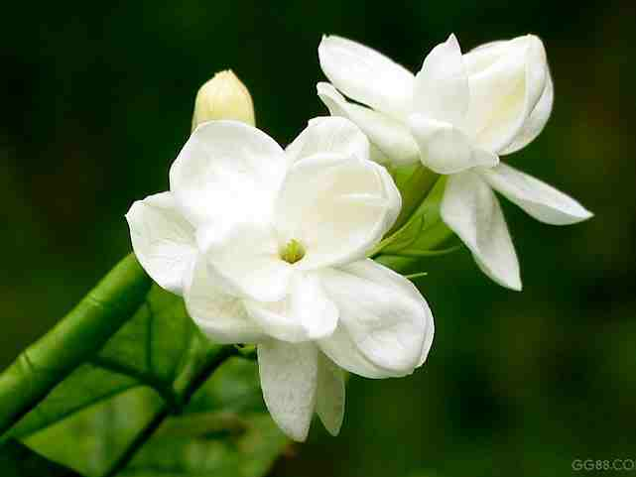

爱如茉莉
平淡无奇 洁白纯净 缕缕幽香
一本正经 清醒含笑 揉揉胳膊
睡眼蒙眬 蹑手蹑脚 布满血丝
值得珍惜

